Slide 1
المجال :السلامة المهنية الهدف :التقيد بأوقات العمل المحددة ضمن جدول زمني معين
يتععلم الطالب التقيد باوقات العمل المحددة ضمن جدول زمني معين. 1799

Slide 2
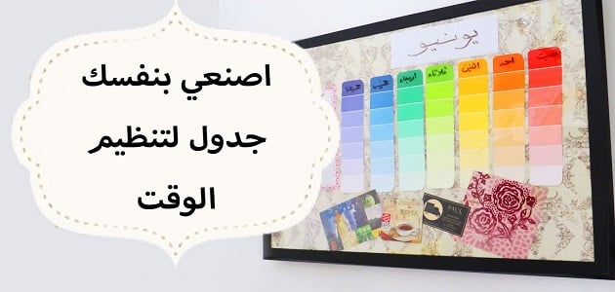
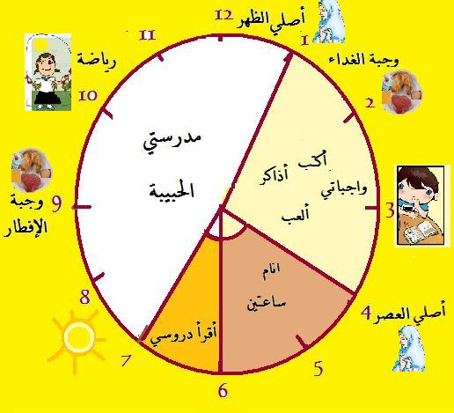
المراجعة:أ. جمعه شعيب | الإعداد : هناء علي مزروع | التقيد بأوقات العمل المحددة ضمن جدول زمني معين رقم الهدف :(:1799 | الهدف
الفئة العمرية:: 14:15 | مستوى الشدة: متوسطة | فئة الإعاقة : الاعاقة الذهنية | بيانات الهدف
درس :التقيد بأوقات العمل المحددة ضمن جدول زمني معين قصة : خليفة طالب بمدرسة الفاروق وقد قرب وقت امتحانات الفصل الدراسي الأول وتم نشر وتعميم جداول الإمتحانات على الطلاب فشعر حينئذ خليفة بالتوتر حيث أن موعد الإمتحانات قدر قرب وأنه لم يتم مراجعةالدروس فففكر خليفة بفكرة لتنظيم وترتيب وقته حسب الأوليات فعمل على إنشاء جدول زمني محدد يتيح له فرصة لمراجعة دروسه حسب كل مادة وعرض هذا الجدول على معلميه فنال الإعجاب من الفكرة وتم تعميه على زملائه للإستفادة منه |  |  | كتاب الطالب
اصنعي جدول لتنظيم الوقت خلال اليوم
This Photo by is licensed under CC BY-SA
Photo by Unknown Author is licensed under CC BY-NC-ND
This Photo by Unkown Author s licensed uder CC BY-SA

Slide 3
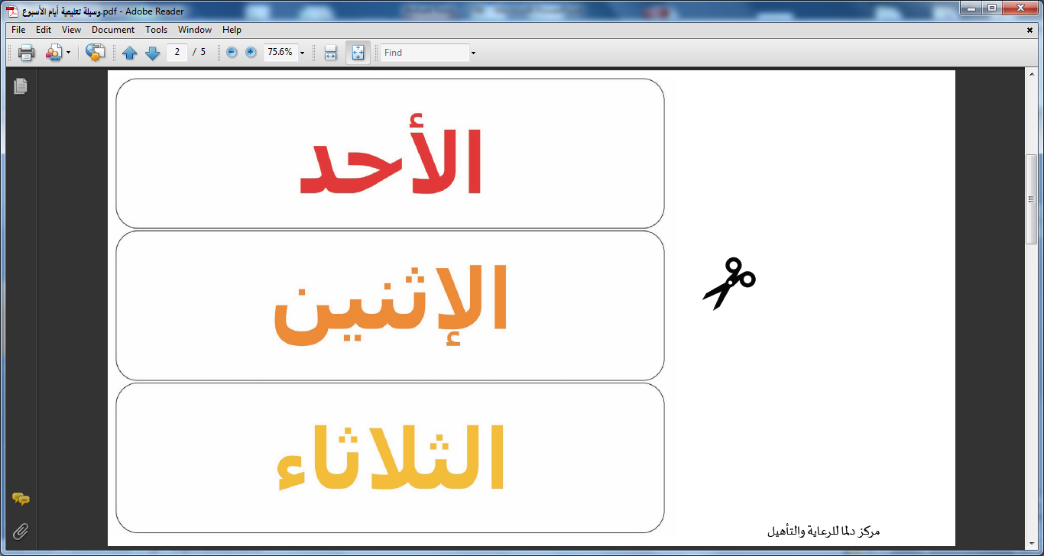
التقيد بأوقات العمل المحددة ضمن جدول زمني معين | الهدف
انشطه مهارية | المكونات
انشطه الصفية الهدف : تعليم الطلاب كيفية عمل جدول يومي لتنظيم الوقت ان يتعود الطالب على تنظيم وقته وذلك بتدريبه على ذلك من خلال صنع وعمل جدول يومي لتنظيم وقته وانهاء واجباته اولاً نشاط تحفزى : قبل البدء فى الهدف تهيئة الطلاب للتعرف على ايام الأسبوع وقراءة أسمائها من على البطاقات من خلال عمل وسيلة تعليمة بطباعة بطاقات بأسماء أيام الأسبوع وعليه ويقوم كل طالب بصنع جدول يومي ينظم وقته ويساعده على الإنتهاء من واجباته تبعا لأيام الأسبوع

Slide 4
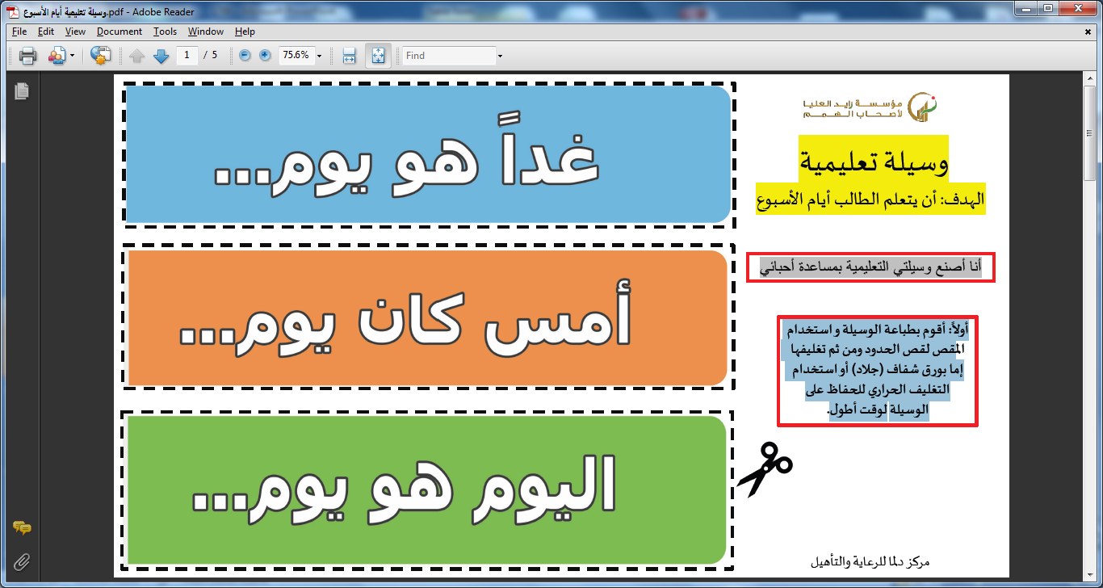
النشاط الفنى :- 1 – التدريب على طريقة عمل بطاقات بأسماء أيام الأسبوع وتغليفها حراري مع الإلتزام بقواعد الأمن والسلامة عند استعمال آلة لتغليف الحراري النشاط الرياضي يجلس االطلاب على الطاولة دائرية ويتم رفع بطاقة إسم اليوم ويقراءه الطالب ثم تسال المعلمة ماذاستفعل في هذا اليوم ـ غدا ـ وماذا فعلت أمس وتكرر ذلك مع طالب تلو الآخر النشاط الموسيقى: يتم تشغيل الموسيقي تحفيزية عند رفع كل بطاقة مع التصفيق من قبل اطلاب | دليل للمعلم
يطلب من ولي أمر االطالب مساعدته بتغليف بطاقة بعض اسماء ايام الأسبوع وليكن ايام الإجازة | الواجب المنزلي
التغليف الحراري بدون آلة التغليف (يدويا )
[d] | التقييم
طريقة التغليف الحراري
https://www.youtube.com/watch?v=1dtgQ312ccE
جيد ان يتدرب االطالب على تغليف الحراري للبطاقات

Slide 5
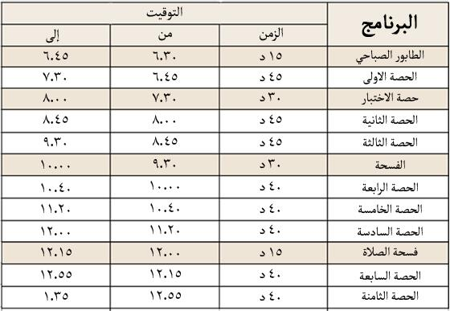
تعريف الجدول الزمني
الجدول الزمني للحص
هو انجاز العمل المطلوب في وقت زمني محدد

